Slide 1
Projekto „Aš taip pat esu čia!” pristatymas
Šis projektas buvo finansuojamas remiant Europos Komisijai

Slide 2
Bendroji informacija
Projekto pavadinimas: aš taip pat esu čia!
Programa: Erasmus +
Pagrindinė veikla: Bendradarbiavimas inovacijų srityje ir keitimasis gerąja patirtimi
Veiklos tipas: Tikslinis mokyklų bendradarbiavimas
Projekto numeris: 2017-1-TR01-KA219-046177
Projekto trukmė: 01.10.2017-31.11.2019
Šis projektas buvo finansuojamas remiant Europos Komisijai

Slide 3
Bendroji informacija
Partneriai:
Inonu Ortaokulu, Turkija
ΜΟΥΣΙΚΟ ΣΧΟΛΕΙΟ ΘΕΡΙΣΟΥ, Graikija
Escola Básica e Secundária Dr. Ângelo Augusto da Silva, Portugalija
Istituto Istruzione Superiore Renato Guttuso Milazzo, Italija
Kėdainių specialioji mokykla, Lietuva
Zespół Szkół nr 6 w Rybniku, Lenkija
Šis projektas buvo finansuojamas remiant Europos Komisijai

Slide 4
Projekto tikslai
Projekto metu buvo siekiama sukurti malonią mokymosi aplinką SUP poreikius turintiems mokiniams pamokose, kuriose mokiniai dalyvavo savanoriškai ir kuriomis mėgavosi, pavyzdžiui: muzika, sportas ir menas.
Kiekvienoje partnerių mokykloje yra skirtingos SUP poreikius turinčių mokinių lygiai. Tačiau visi partneriai turi mokinių su nežymia intelektualiai negalia.
Viso projekto metu, stebint gerosios partnerių patirties įgyvendinimą dirbant su SUP mokiniais, siekiama tokių tikslų ir uždavinių:
- suteikti jiems švietimo aplinką, parodančią jų socialinį vaidmenį, užmegsti santykius ir efektyviai bei rezultatyviai bendradarbiauti, prisitaikyti besivystančioje aplinkoje ir pasaulyje, turėti žinių apie Europos pilietybę, būti produktyviais žmonėmis;
- padėti jiems pagerinti pagrindinius gyvenimo įgūdžius, savęs priežiūra, savikontrolę;
- paruošti juos gyvenimui, atsižvelgiant į mokinių interesus ir galimybes, panaudojant metodus, technologijas, naudojamus ES šalyse
Šis projektas buvo finansuojamas remiant Europos Komisijai

Slide 5
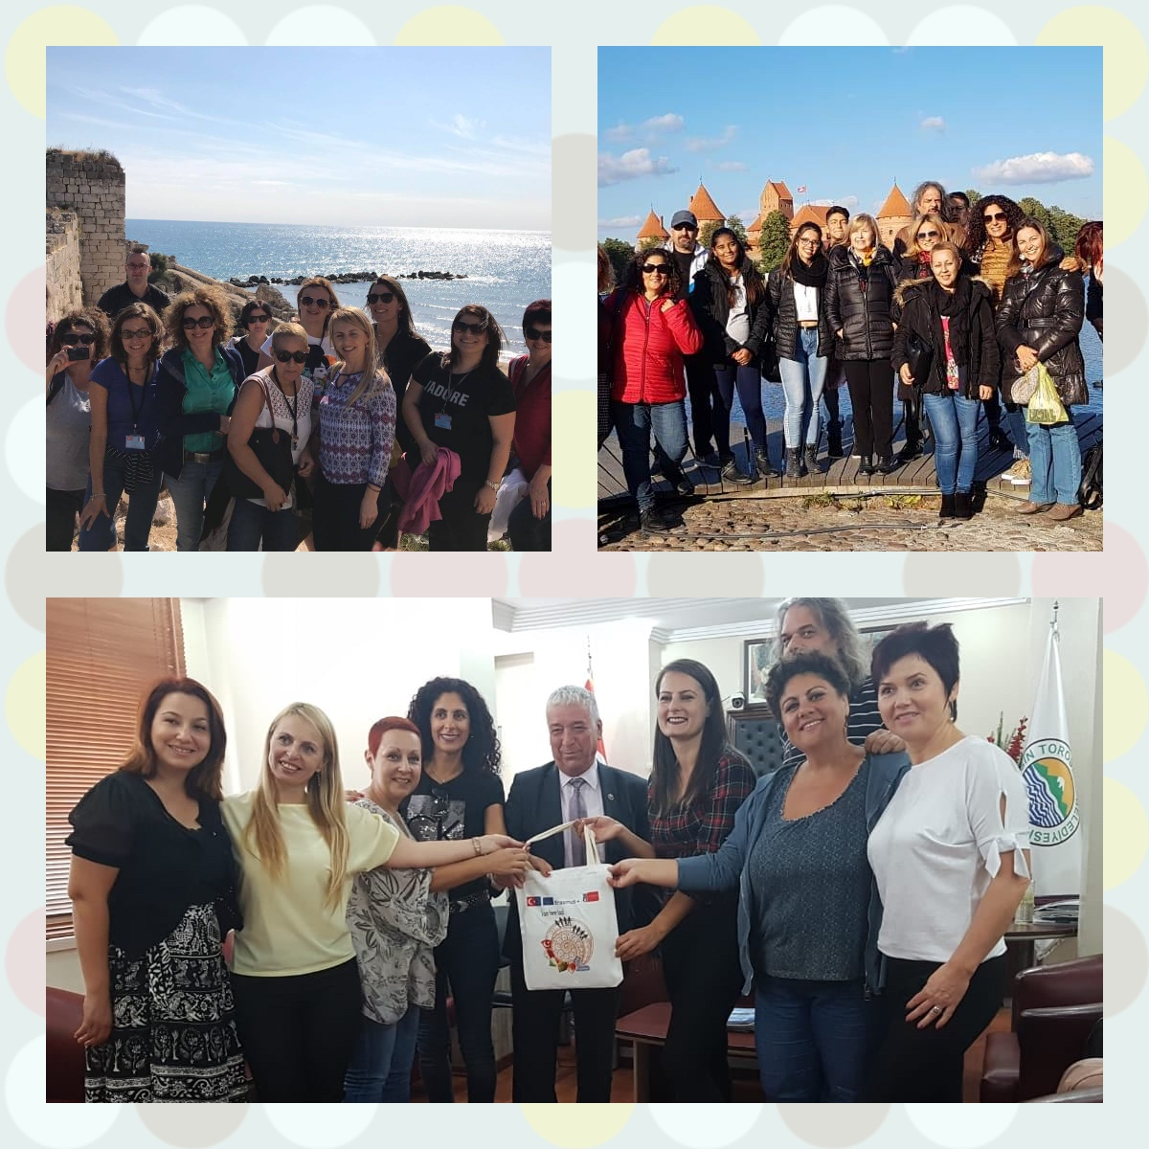
Projekto įgyvendinimas
1-asis tarptautinis projekto susitikimas Mersine, Turkijoje, 2017 m. lapkritis
2-asis tarptautinis projekto susitikimas Kėdainiuose, Lietuvoje, 2018 m. spalis
3-asis tarptautinis projekto susitikimas Mersine, Turkijoje, 2019 m. spalis
Šis projektas buvo finansuojamas remiant Europos Komisijai

Slide 6
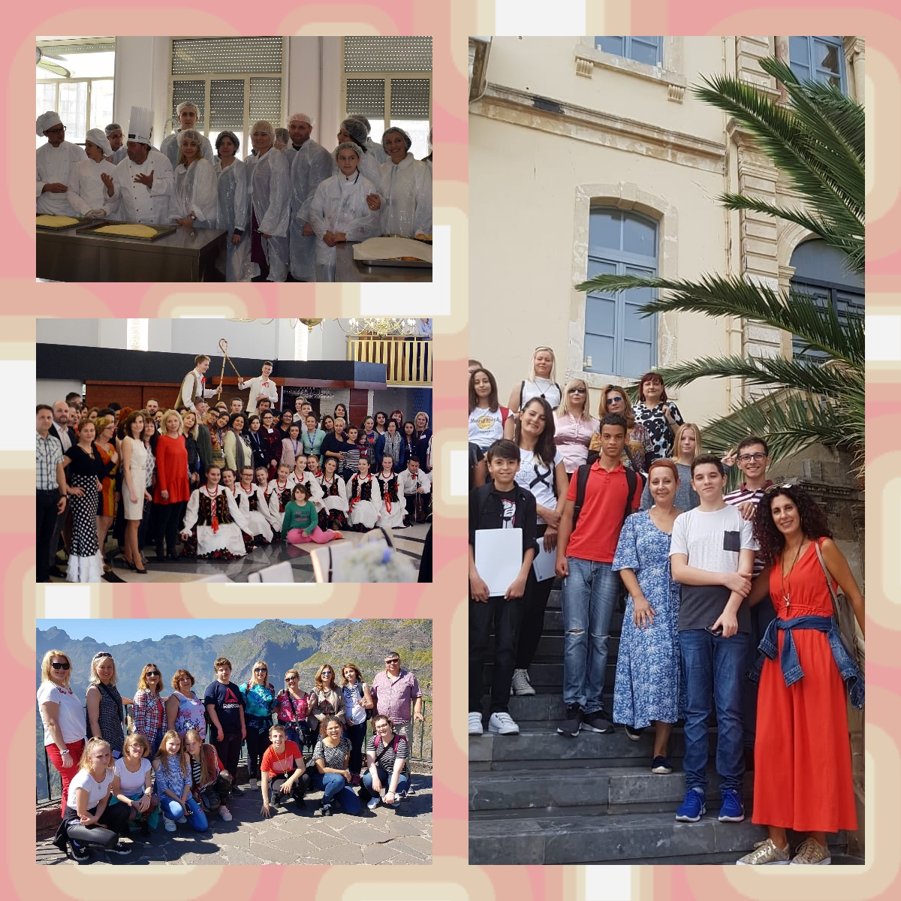
Projekto įgyvendinimas
1-oji mokymo(si) projekto veikla Milazzo, Italijoje, 2018 m. kovas
2-oji mokymo(si) projekto veikla Rybnik, Lenkijoje, 2018 m. kovas
3-oji mokymo(si) projekto veikla Kėdainiuose, Lietuvoje, 2018 m. spalis
4-oji mokymo(si) projekto veikla Funchal, Portugalija, 2019 m. gegužė
5-oji mokymo(si) projekto veikla Chania, Graikijoje, 2019 m. spalis
Šis projektas buvo finansuojamas remiant Europos Komisijai

Slide 7
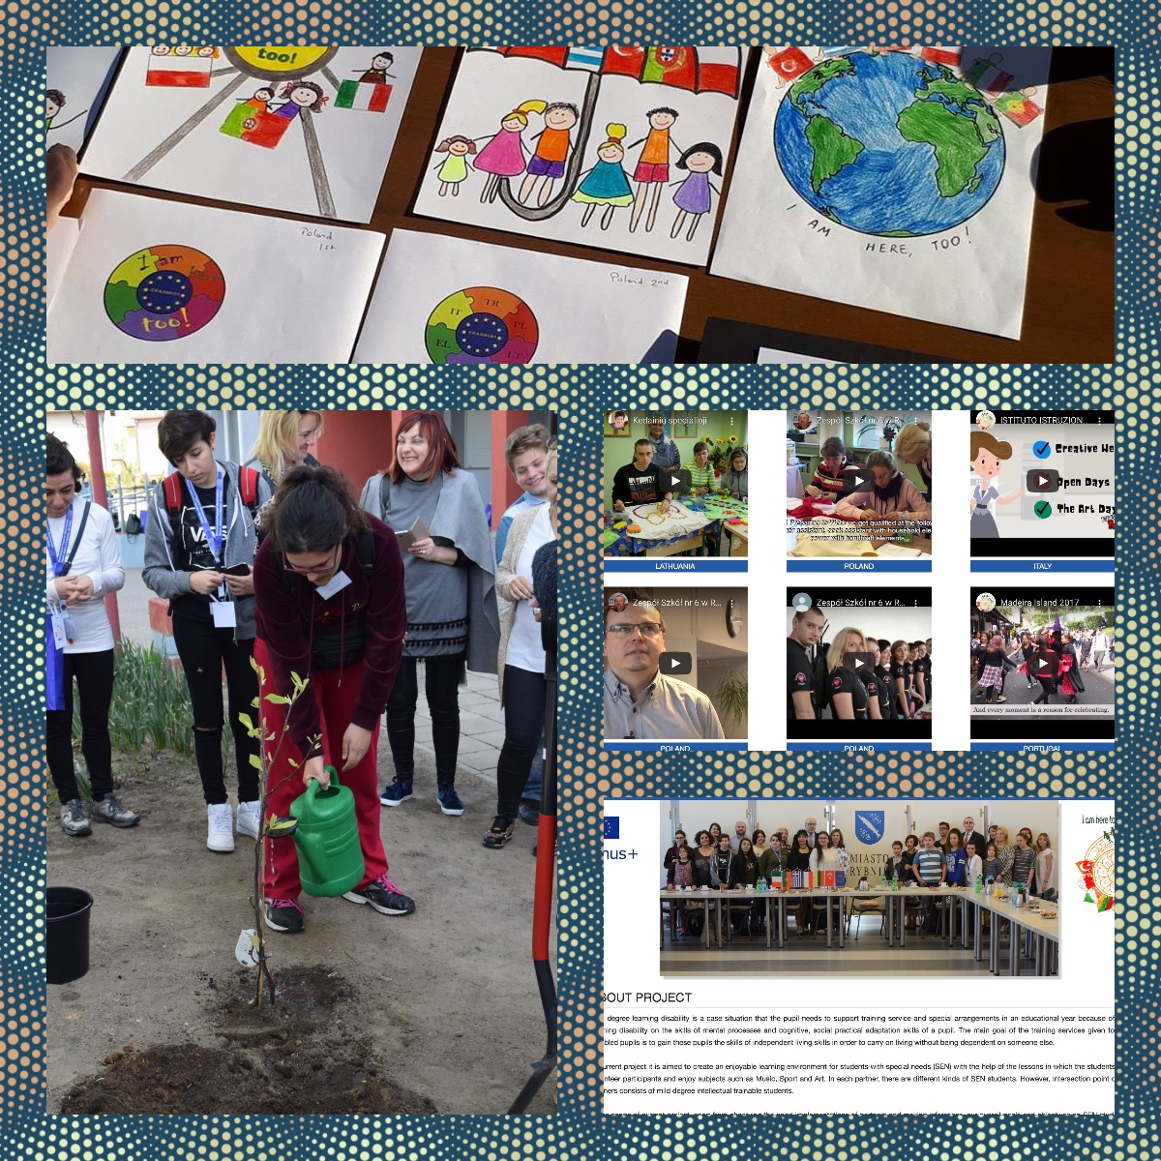
Projekto veiklos
Mes išrinkome projekto logotipą
Mes sukūrėme projekto svetainę
Mes sukūrėme mokyklų pristatymus
Mes susitikome su naujais draugais internete
Mes pasodinome Erasmus medį
Šis projektas buvo finansuojamas remiant Europos Komisijai

Slide 8
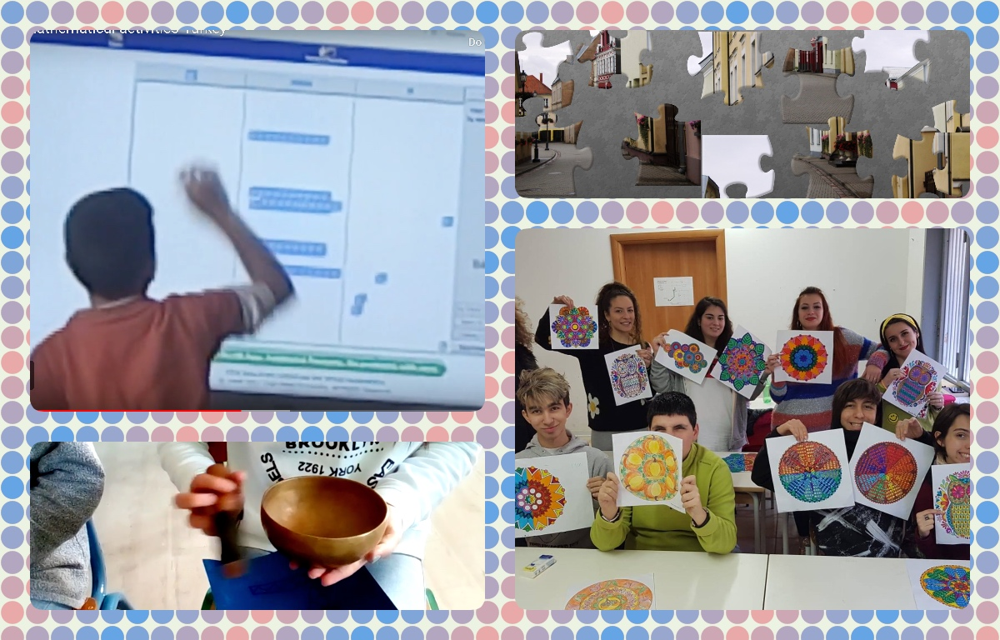
Projekto veiklos
Mes žaidėm žaidimus
Mes naudojom NVLM metodą
Mes mokėmės matematikos naudojant muziką
Mes klausėmės Mozarto
Mes piešėme Mandalas
Šis projektas buvo finansuojamas remiant Europos Komisijai

Slide 9
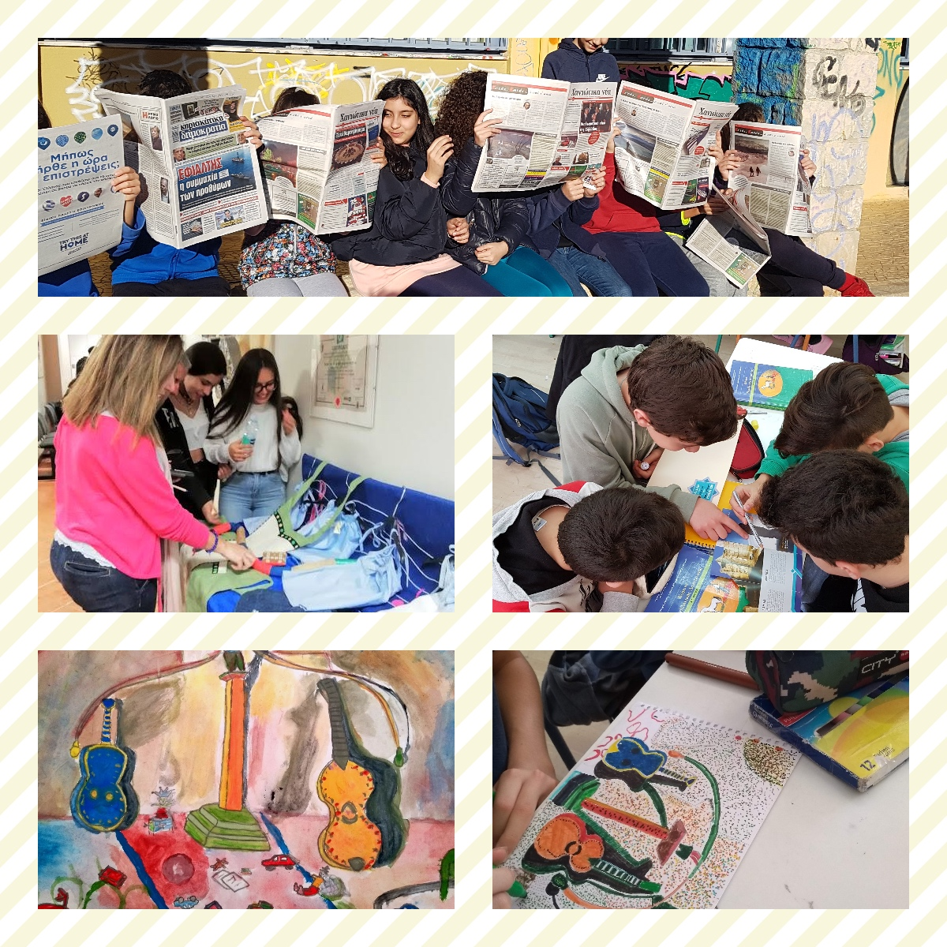
Projekto veiklos
Mes organizavome muges
Emocijas, kurias patyrėme klausydami muzikos, perkėlėme į popierių
Mes skaitėme laikraščius
Mes sukūrėme projekto dainą
Mes kūrėme filmus
Šis projektas buvo finansuojamas remiant Europos Komisijai

Slide 10
Santrauka
Mūsų „Erasmus +“ projekto metu visi dalyviai išmoko ir patyrė novatoriškus metodus, technikas įdomioje aplinkoje.
Skeisdami projekto veiklas galėjome atkreipti dėmesį į SUP poreikius turinčius mokinius ir pritaikytus inovatyvius mokymo(si) metodus jiems, tiek nacionaliniu, tiek tarptautiniu mastu.
O svarbiausia, šis projektas sugebėjo būti pavyzdžiu kitiems, turintiems tą pačią tikslinę grupę mokinių ir norintiems suteikti galimybę savo SUP poreikių turintiems mokiniams išdidžiai pasakyti: „Aš irgi esu, čia!“

Slide 11
Daugiau informacijos apie projektą ir jo rezultatus gali rasti čia:
www.iamhere2.eu
I am here, too Erasmus +
#iamheretoo
Šis projektas buvo finansuojamas remiant Europos Komisijai

Slide 12
Šis projektas buvo finansuojamas remiant Europos Komisijai.
Projekto „Aš esu čia, taip pat“ pristatymas atspindi tik autorių požiūrį, ir Komisija negali būti laikoma atsakinga už bet kokį joje esančios informacijos panaudojimą.

